Slide 1
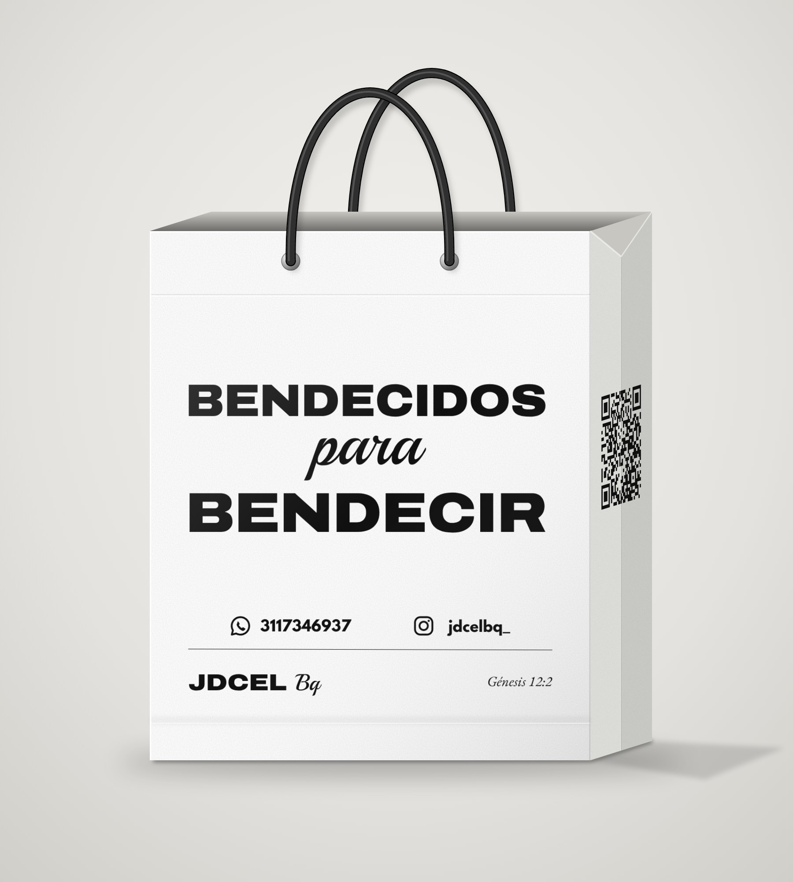


Bolsa
diseño final
bendecidos para bendecir
Frente, reverso y costados · 25 × 30 × 10 cm
Notes:
Diseño final de la bolsa de JDCEL Bq: el arte que eligió el cliente, montado en la bolsa y visto por todos lados. El frente y el reverso llevan el mismo arte; los dos costados llevan un QR que abre el Instagram de la tienda.

Slide 2
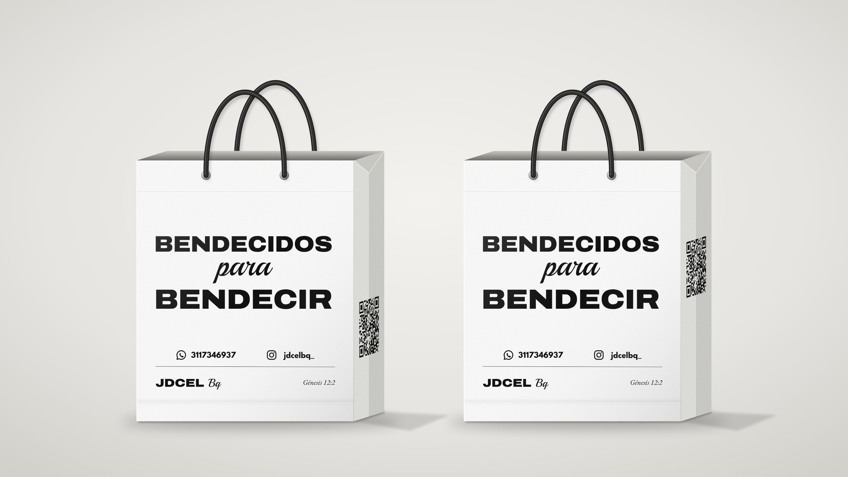
Dos alturas para el QR
El QR va en los dos costados y abre el Instagram de la tienda. Todo lo demás es igual en las dos opciones.
A · Como antes
QR a 16,5 cm del borde de arriba
B · Más arriba
QR a 9,6 cm del borde de arriba
Notes:
Opción A: el QR queda donde estaba, a 16,5 cm del borde de arriba. Opción B: sube unos 7 cm y queda a 9,6 cm, centrado con el eslogan grande. En las dos, el QR mide 6,4 × 6,4 cm, va en los dos costados y abre instagram.com/jdcelbq_.

Slide 3
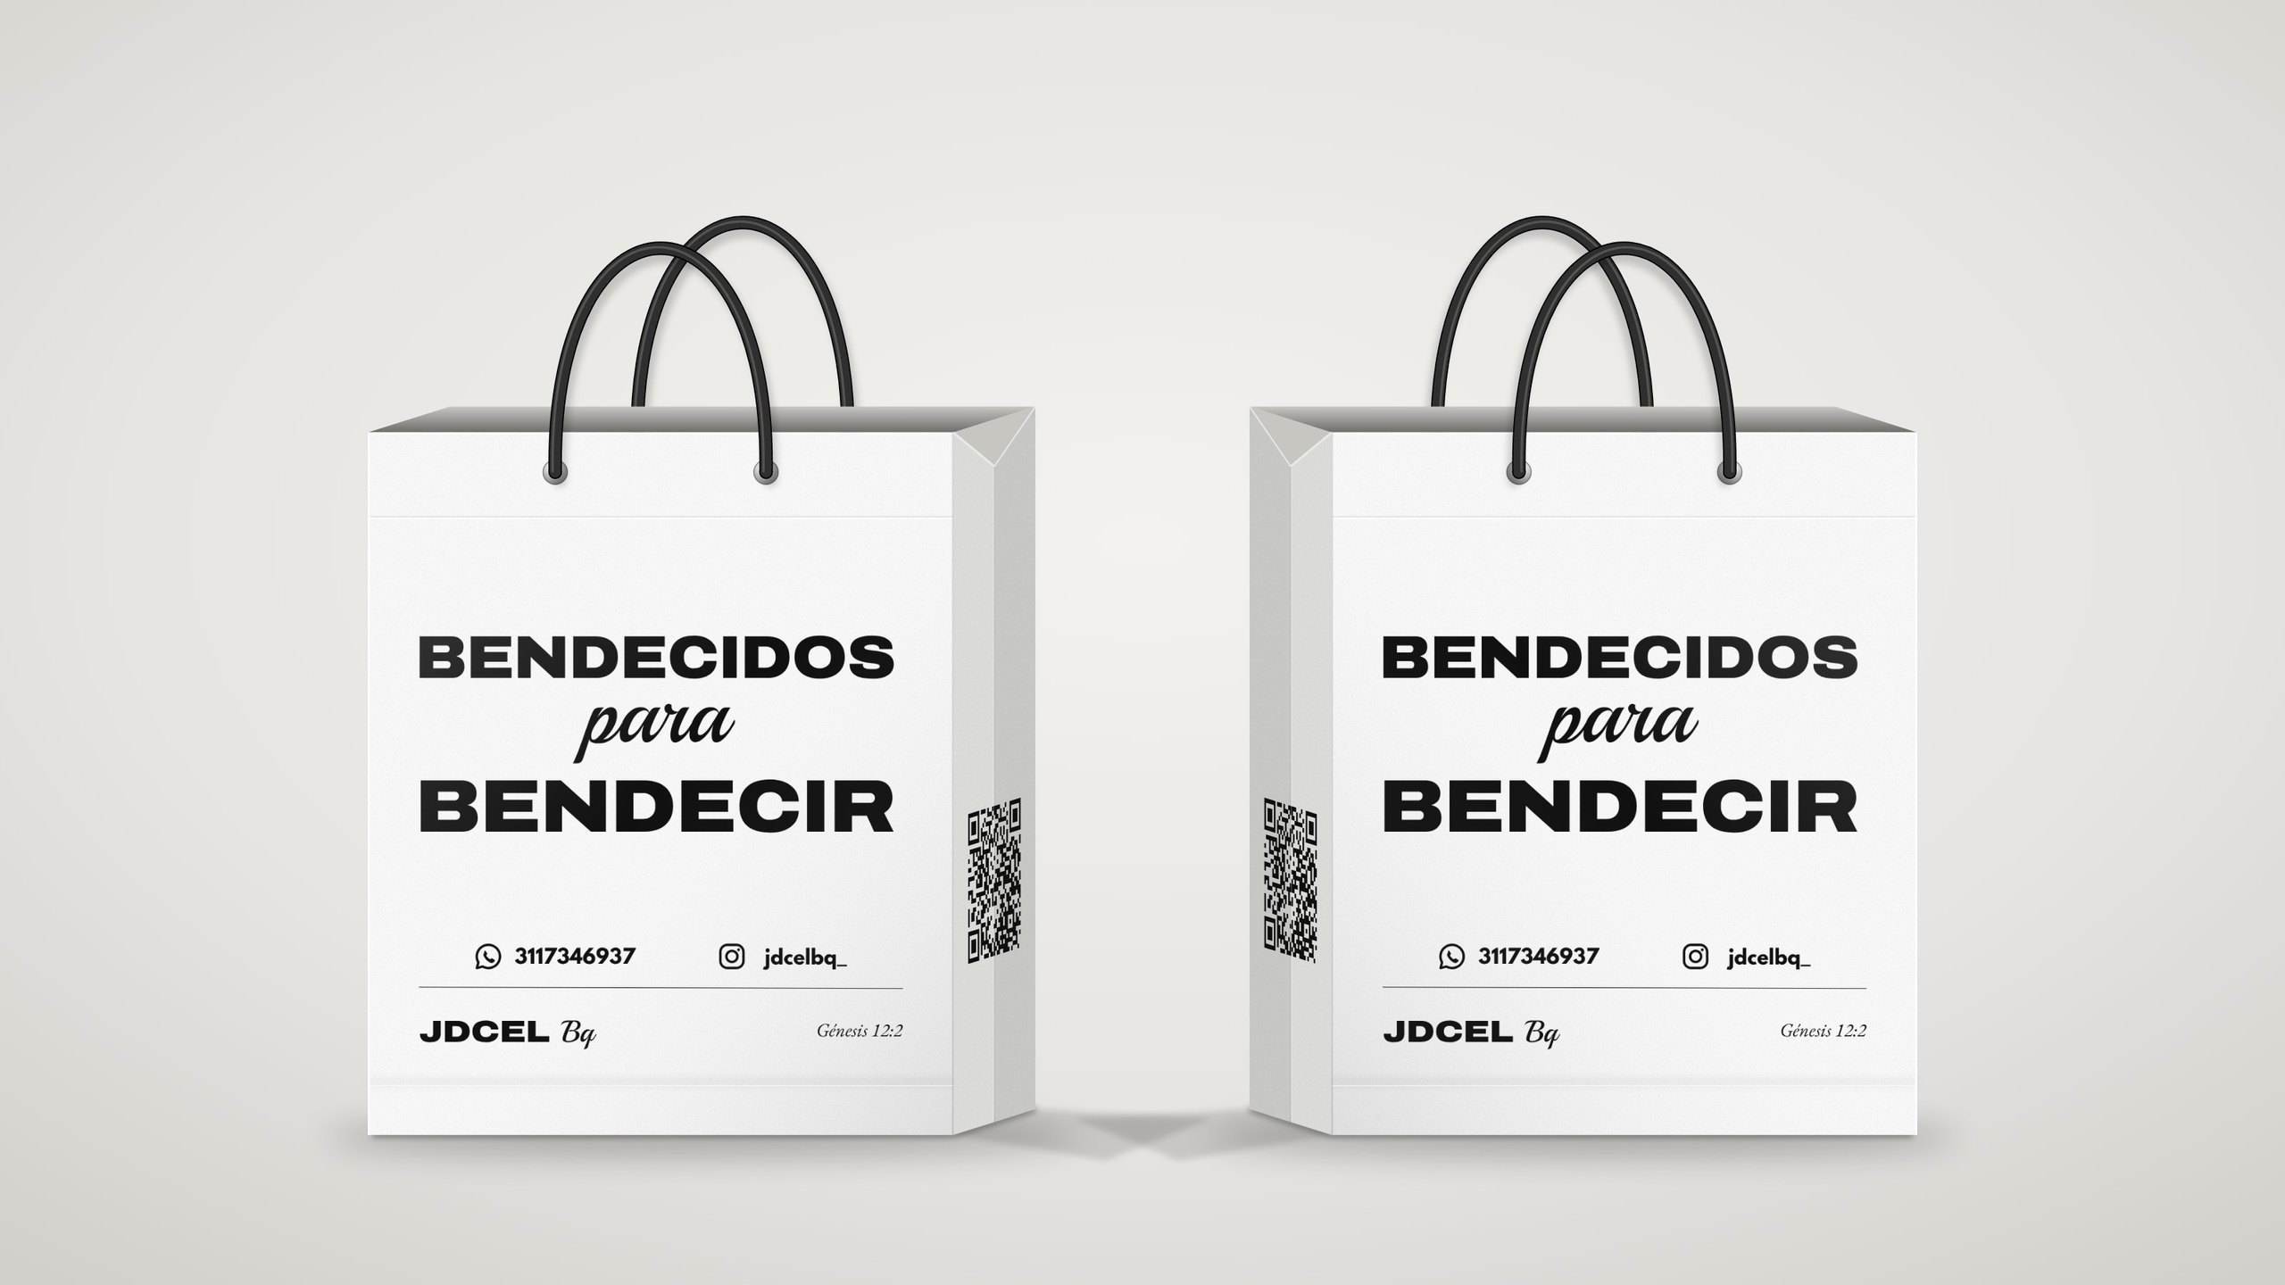
Opción A: frente y reverso
QR a 16,5 cm del borde de arriba, en los dos costados. El reverso lleva el mismo arte del frente.
Frente y costado derecho
Reverso y costado izquierdo
Notes:
Opción A (QR como antes). A la izquierda, la bolsa por delante: el frente y el costado derecho. A la derecha, la misma bolsa por detrás: el reverso, con el mismo arte, y el costado izquierdo, que también lleva el QR. Así, se vea por donde se vea, siempre aparece el eslogan o el QR.

Slide 4
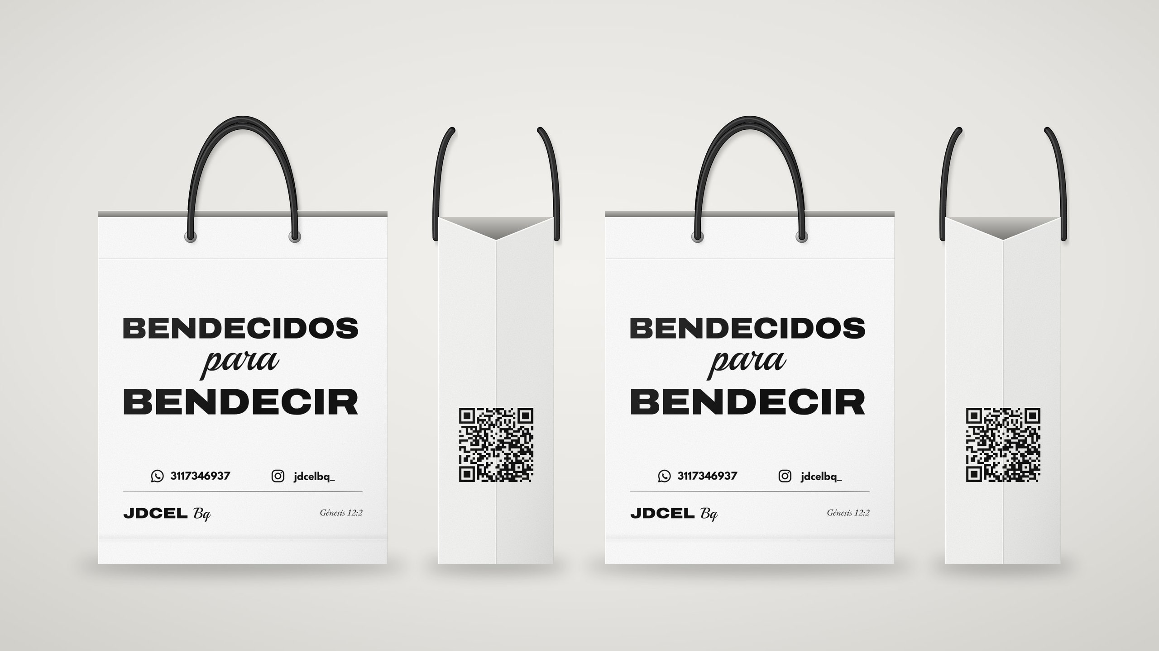
Opción A: las cuatro caras
Cada cara vista de frente, en el orden en que se le da la vuelta a la bolsa.
Frente
25 × 30 cm
Costado derecho
10 × 30 cm · QR a 16,5 cm
Reverso
igual al frente
Costado izquierdo
10 × 30 cm · QR a 16,5 cm
Notes:
Opción A. Las cuatro caras de la bolsa vistas de frente: el frente (25 × 30 cm), el costado derecho (10 × 30 cm), el reverso, que repite el arte del frente, y el costado izquierdo. Los dos costados llevan el QR a 16,5 cm del borde de arriba. En los costados se ve el pliegue del centro: por ahí se dobla la bolsa cuando se guarda plana.

Slide 5
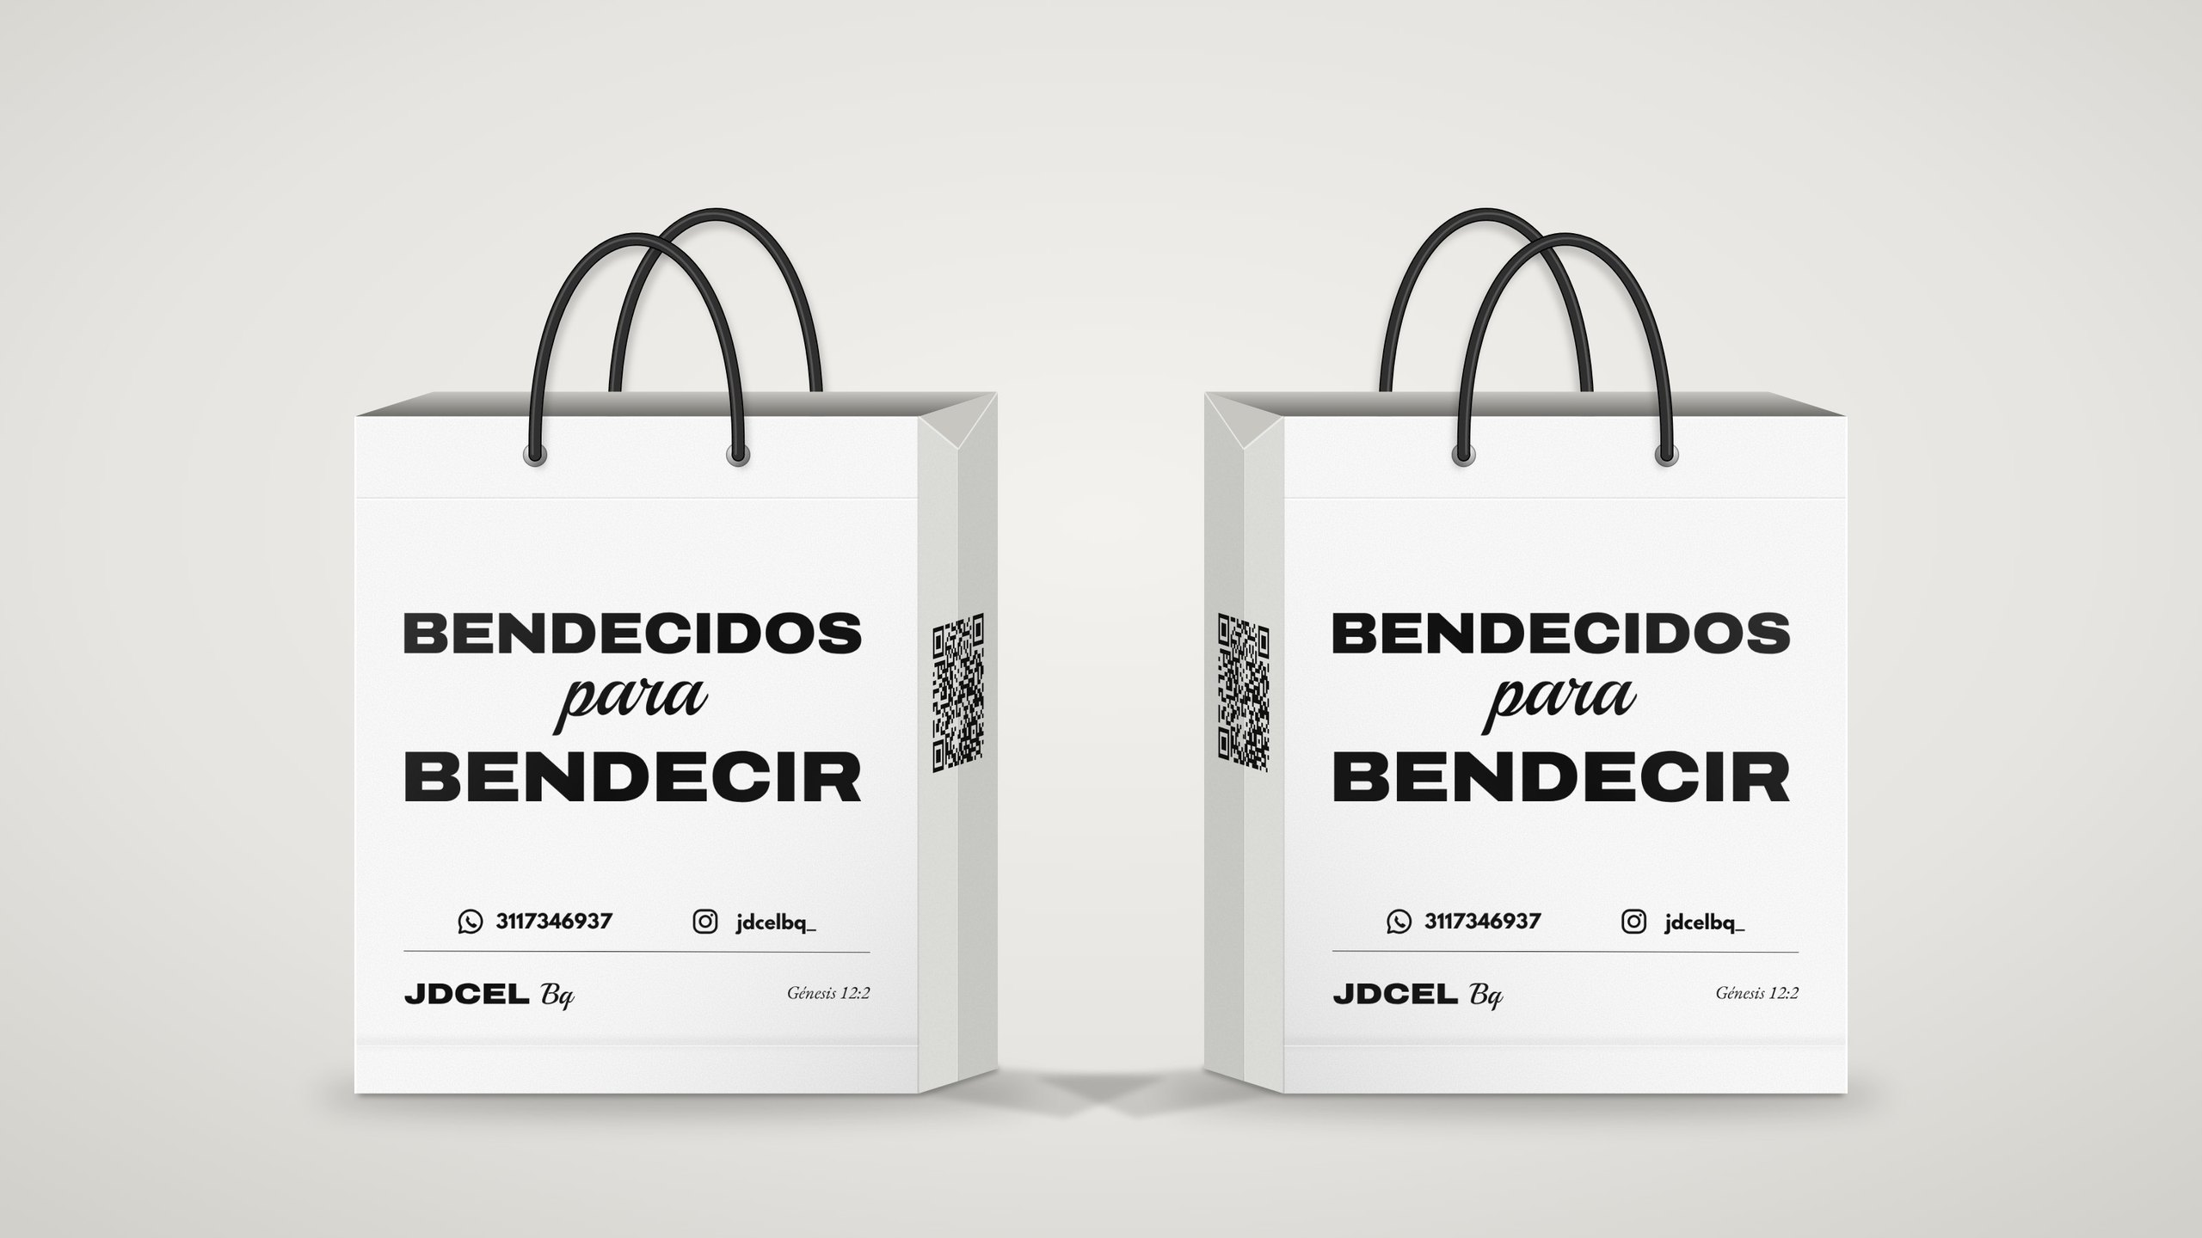
Opción B: frente y reverso
QR a 9,6 cm del borde de arriba, en los dos costados. El reverso lleva el mismo arte del frente.
Frente y costado derecho
Reverso y costado izquierdo
Notes:
Opción B (QR más arriba). A la izquierda, la bolsa por delante: el frente y el costado derecho. A la derecha, la misma bolsa por detrás: el reverso, con el mismo arte, y el costado izquierdo, que también lleva el QR. Así, se vea por donde se vea, siempre aparece el eslogan o el QR.

Slide 6
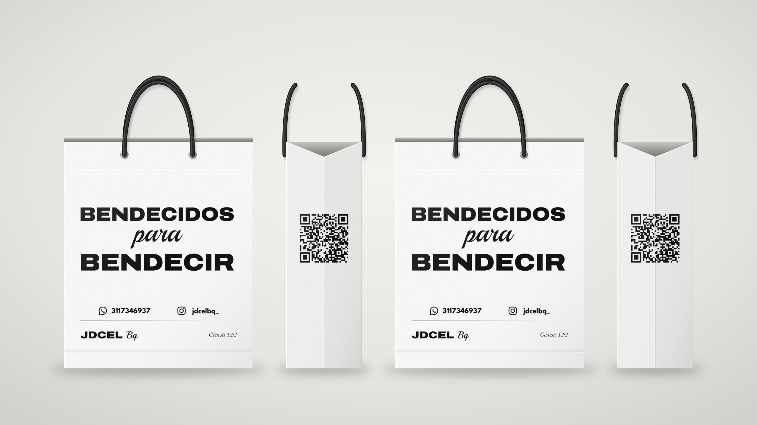
Opción B: las cuatro caras
Cada cara vista de frente, en el orden en que se le da la vuelta a la bolsa.
Frente
25 × 30 cm
Costado derecho
10 × 30 cm · QR a 9,6 cm
Reverso
igual al frente
Costado izquierdo
10 × 30 cm · QR a 9,6 cm
Notes:
Opción B. Las cuatro caras de la bolsa vistas de frente: el frente (25 × 30 cm), el costado derecho (10 × 30 cm), el reverso, que repite el arte del frente, y el costado izquierdo. Los dos costados llevan el QR a 9,6 cm del borde de arriba, a la altura del eslogan. En los costados se ve el pliegue del centro: por ahí se dobla la bolsa cuando se guarda plana.

Slide 7
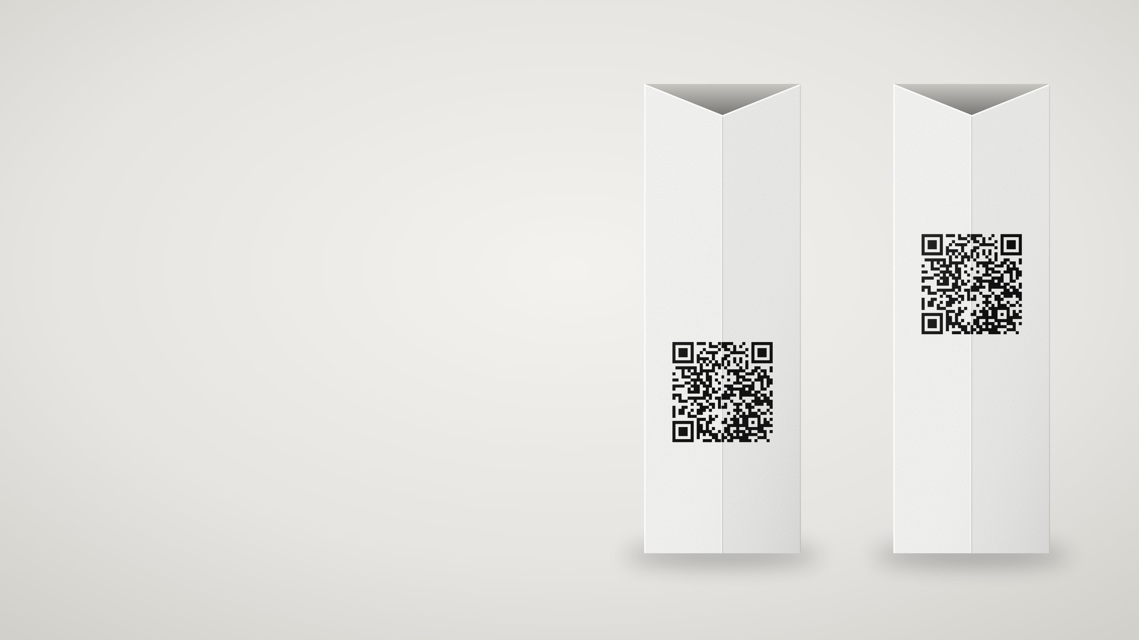
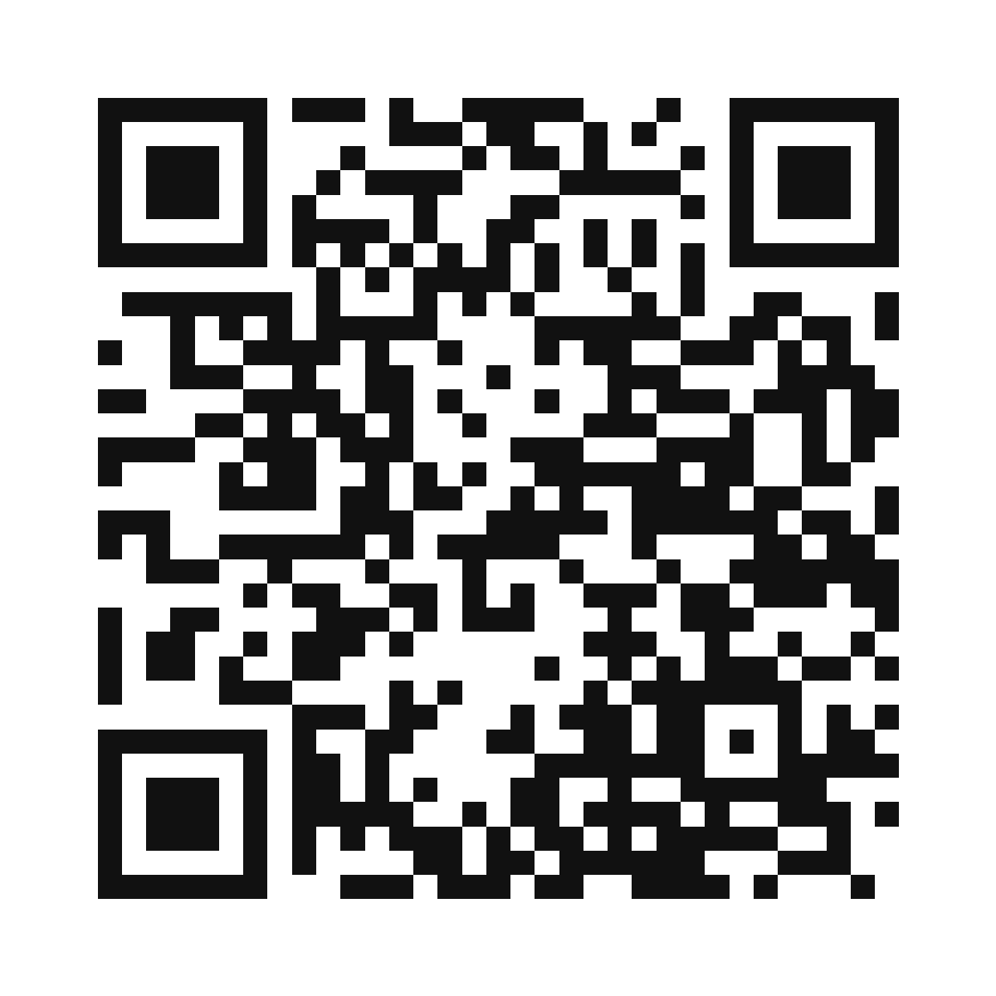
El QR del costado
Abre el Instagram de la tienda: instagram.com/jdcelbq_
Va centrado en los dos costados y mide 6,4 × 6,4 cm.
A · a 16,5 cm del borde de arriba.
B · a 9,6 cm, a la altura del eslogan.
9,6 cm
16,5 cm
Pruébalo
Apunta la cámara del celular a este código: es el mismo que va impreso en la bolsa.
6,4 cm
6,4 cm
A · como antes
B · más arriba
Notes:
El QR es real y abre instagram.com/jdcelbq_. Mide 6,4 × 6,4 cm y queda centrado en el costado de 10 cm, con 1,8 cm de aire a cada lado. La línea del centro es el pliegue del costado; con la bolsa abierta queda casi plano. Conviene probarlo impreso antes del tiraje.

Slide 8
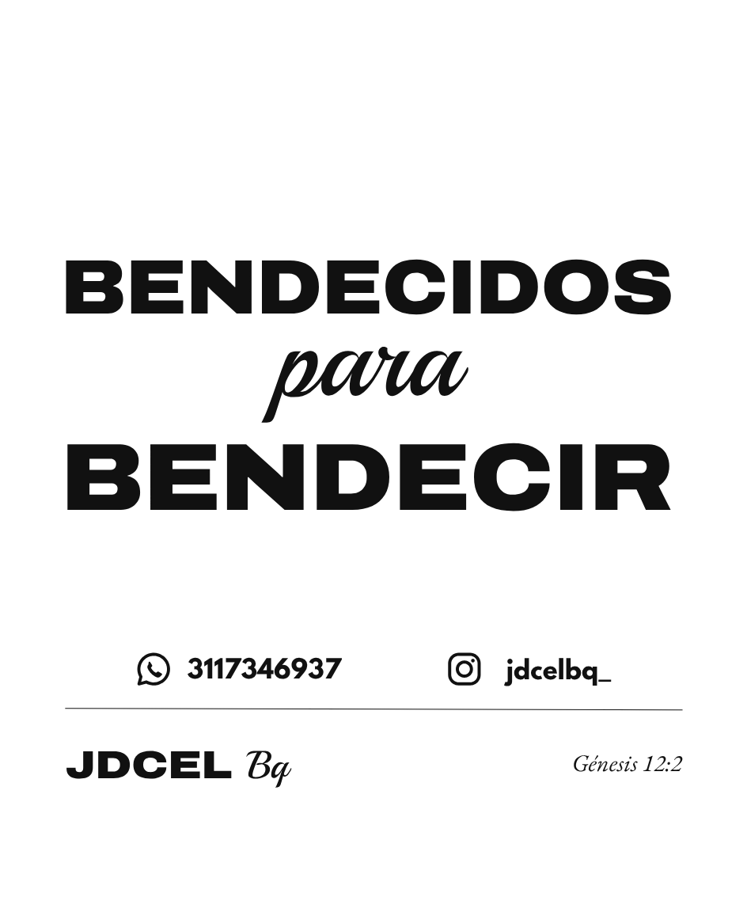
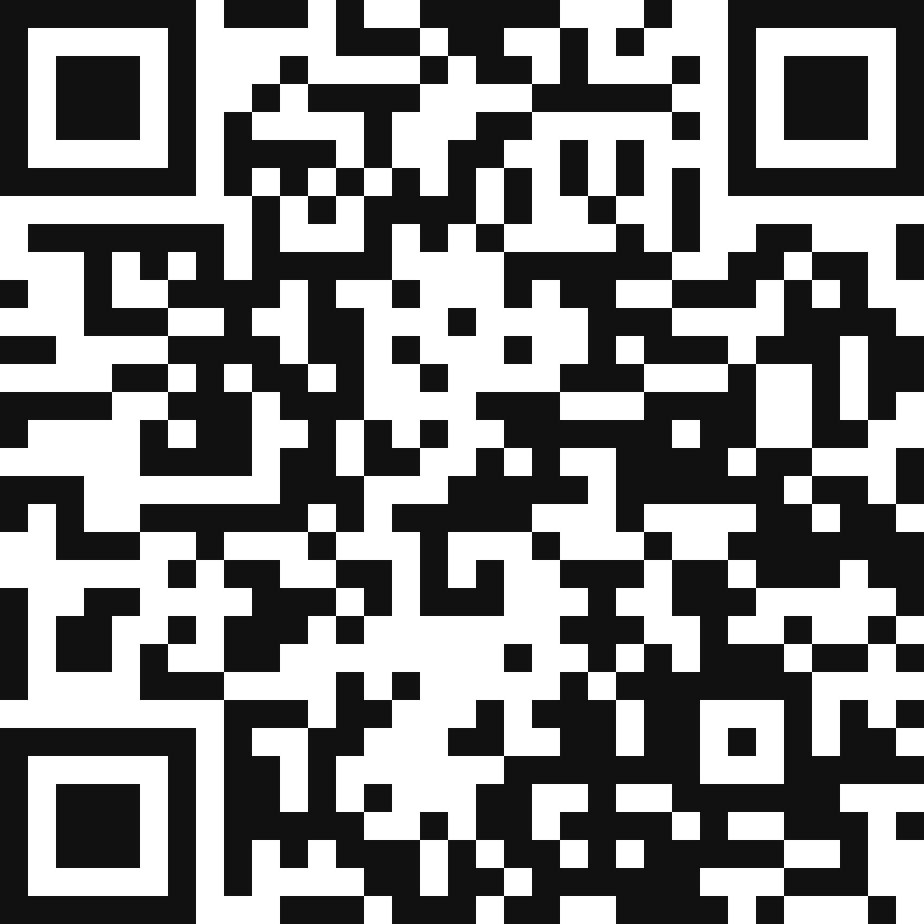
Desplegado · opción A
Todas las caras en una sola pieza, a escala. Es un troquel de referencia: la imprenta lo ajusta a su máquina.
FRENTE
25 cm
COSTADO
10 cm
REVERSO
25 cm
COSTADO
10 cm
2 cm
Boca 3,6 cm
16,5 cm
Alto 30 cm
QR 6,4 cm
Fondo 7 cm
Corte
Doblez
Van por dentro: boca, fondo y pestaña de pegue
Ojales del cordón
Notes:
Opción A. La bolsa desplegada sobre la mesa, antes de armarla: frente, costado derecho, reverso, costado izquierdo y la pestaña de pegue de 2 cm. Arriba, la boca de 3,6 cm se dobla hacia adentro y refuerza los ojales; abajo, las solapas forman el fondo. Las líneas punteadas son dobleces y las continuas, cortes. El QR va a 16,5 cm del borde de arriba, en los dos costados. Las medidas del troquel las confirma la imprenta.

Slide 9
Desplegado · opción B
Todas las caras en una sola pieza, a escala. Es un troquel de referencia: la imprenta lo ajusta a su máquina.
FRENTE
25 cm
COSTADO
10 cm
REVERSO
25 cm
COSTADO
10 cm
2 cm
Boca 3,6 cm
9,6 cm
QR 6,4 cm
Alto 30 cm
Fondo 7 cm
Corte
Doblez
Van por dentro: boca, fondo y pestaña de pegue
Ojales del cordón
Notes:
Opción B. La bolsa desplegada sobre la mesa, antes de armarla: frente, costado derecho, reverso, costado izquierdo y la pestaña de pegue de 2 cm. Arriba, la boca de 3,6 cm se dobla hacia adentro y refuerza los ojales; abajo, las solapas forman el fondo. Las líneas punteadas son dobleces y las continuas, cortes. El QR va a 9,6 cm del borde de arriba, a la altura del eslogan, en los dos costados. Las medidas del troquel las confirma la imprenta.

Slide 10
Para producirla
PRODUCCIÓN
SIGUIENTES PASOS
Tamaño 25 × 30 × 10 cm: ancho, alto y fuelle.
Papel Propalcote o cartulina esmaltada de 250 g con laminado mate.
Impresión Una tinta negra: el mismo arte en el frente y en el reverso, y el QR en los dos costados.
Manijas Cordón negro con ojales metálicos.
1
Elegir la altura del QR: A (16,5 cm) o B (9,6 cm).
2
Pedir a la imprenta su troquel y montar el arte con las medidas del desplegado.
3
Imprimir una prueba y escanear el QR con varios celulares antes del tiraje.
Notes:
Una sola tinta negra en toda la bolsa. El QR ya abre el Instagram de la tienda; solo falta escoger su altura y probarlo impreso. La imprenta entrega el troquel y sobre él se monta el frente, el reverso y los costados.

